Slide 1

NATURAL TOURISM, ECO-TOURISM, AND SUSTAINABLE TOURISM
Nuva, SP, M.Sc
Nia Kurniawati Hidayat, SP
Osmaleli, SE

Slide 2
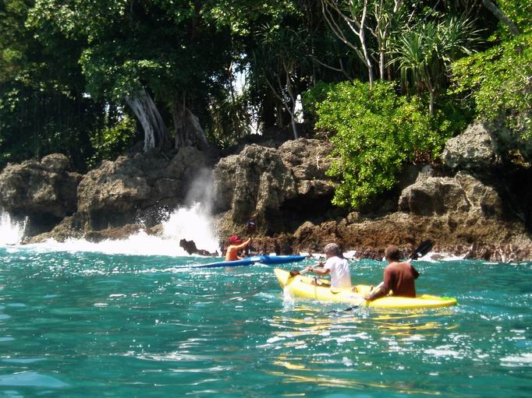
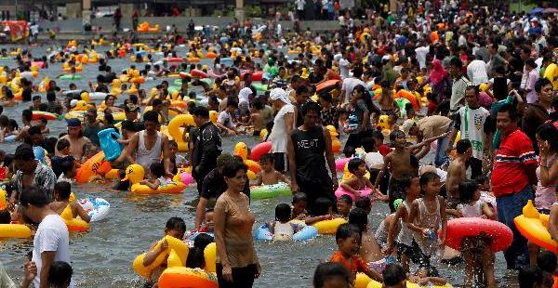

NATURAL TOURISM vs ECOTOURISM

Slide 3
THE DIFFERENCIES
Natural tourism (wisata alam) ➔ kegiatan per-jalanan atau sebagian dari kegiatan tersebut yang dilakukan secara sukarela serta bersifat sementara untuk menikmati gejala keunikan dan keindahan alam
Ecotourism (ecological tourism) ➔ perjalanan dan kunjungan ke lingkungan alam yang dilakukan secara bertanggung jawab untuk menikmati dan menghargai alam, serta segala bentuk budaya yang menyertainya, dan keterlibatan aktif sosio ekonomi masyarakat setempat (IUCN’s Ecotourism Programme)

Slide 4
PRINSIP ECOTOURISM
Prinsip utama ekowisata, yaitu :
Lingkungan ➔ bertumpu pada lingkungan alam, budaya yang relatif masih asli
Masyarakat ➔ memberikan manfaat ekologi, sosial, dan ekonomi langsung kepada masyarakat.
Pendidikan dan pengalaman ➔ bisa meningkatkan pemahaman akan lingkungan alam dan budaya, dengan adanya pengalaman yang dimiliki.
Berkelanjutan ➔ memberikan sumbangan positif bagi keberlanjutan ekologi lingkungan.
Manajemen ➔ ecotourism harus dikelola secara baik dan menjamin sustainability lingkungan alam dan budaya yang bertujuan untuk peningkatan kesejahteraan.

Slide 5
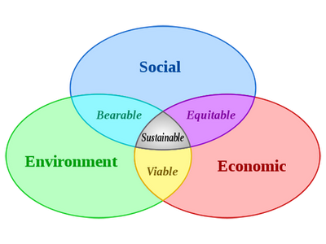
SUSTAINABLE TOURISM
Sustainable tourism ➔ setiap bentuk aktifitas wisata yang menekankan pada preservasi sumberdaya alam, budaya dan sosial dalam jangka panjang dan berkontribusi secara positif terhadap pembangunan ekonomi dan kesejahteraan masyarakat yang tinggal, bekerja dan berwisata di area tsb dengan tetap memperhatikan kebutuhan wisatawan.

Slide 6
TUGAS PRAKTIKUM 4
Video Wisata
Sampaikan pendapat anda di kelas
Buat essay mengenai konsep pengembangan wisata berkelanjutan di daerah anda

